Slide 1
Binární soustava
Eliška Václavíková

Slide 2
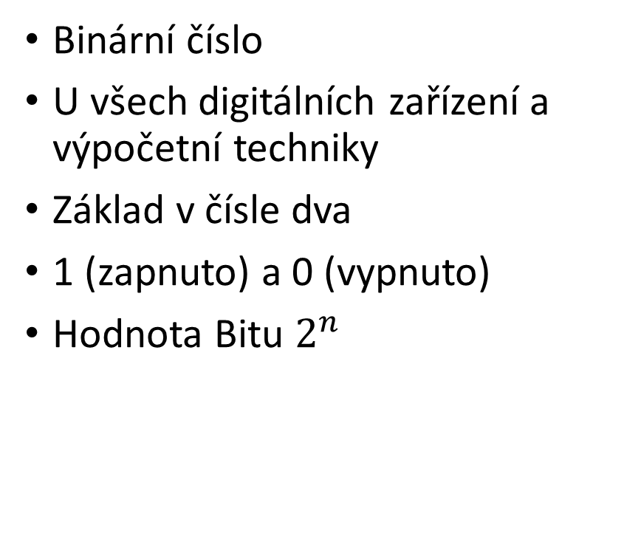
Co to je?
Binární číslo
U všech digitálních zařízení a výpočetní techniky
Základ v čísle dva
1 (zapnuto) a 0 (vypnuto)
Hodnota Bitu $2^{n}$

Slide 3
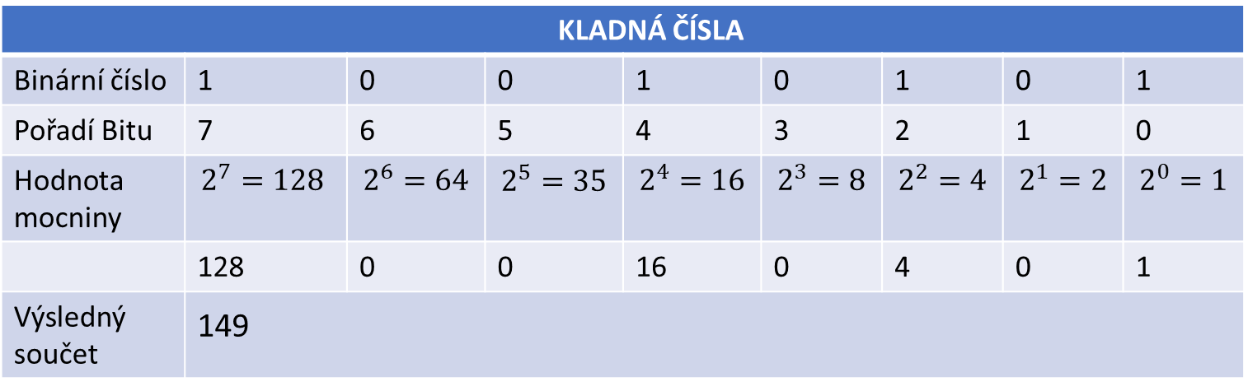
Kódování kladných čísel
KLADNÁ ČÍSLA
Binární číslo | 1 | 0 | 0 | 1 | 0 | 1 | 0 | 1
Pořadí Bitu | 7 | 6 | 5 | 4 | 3 | 2 | 1 | 0
Hodnota mocniny | $$2^{7}=128$$ | $$2^{6}=64$$ | $$2^{5}=35$$ | $$2^{4}=16$$ | $$2^{3}=8$$ | $$2^{2}=4$$ | $$2^{1}=2$$ | $$2^{0}=1$$
 | 128 | 0 | 0 | 16 | 0 | 4 | 0 | 1
Výsledný součet | 149

Slide 4
Kódování záporných čísel
Přímý kód
První bit určí znaménko
0 kladný a 1 záporný
Inverzní kód
Přímá negace
1 se prohodí s 0
Aditivní kód
Od původního čísla se odečte číslo 128 (pro 8 bitů)
Dvojkový doplněk
Kombinace aditivního a inverzního kód

Slide 5
KONEC

